Slide 1
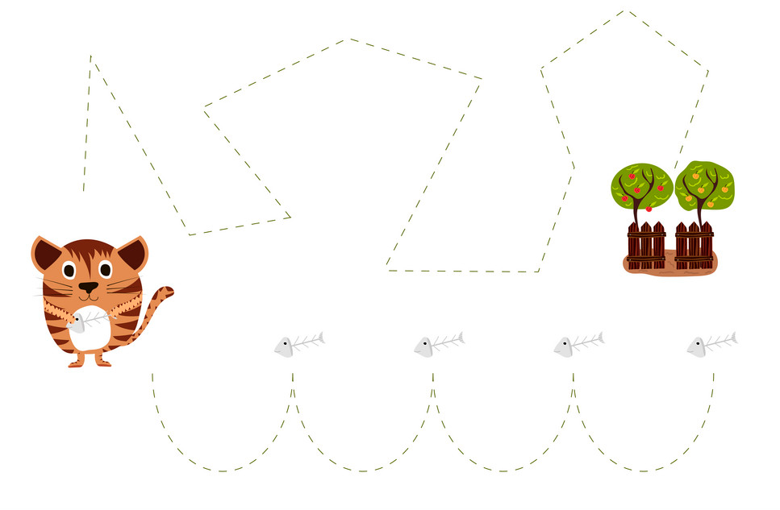
FICHAS DE GRAFOMOTRICIDAD
www.orientacionandujar.es

Slide 2
FICHAS DE GRAFOMOTRICIDAD
www.orientacionandujar.es

Slide 3
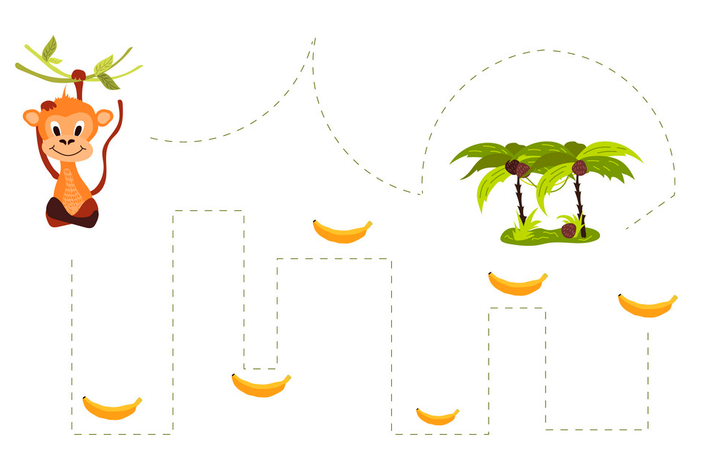
FICHAS DE GRAFOMOTRICIDAD
www.orientacionandujar.es

Slide 4
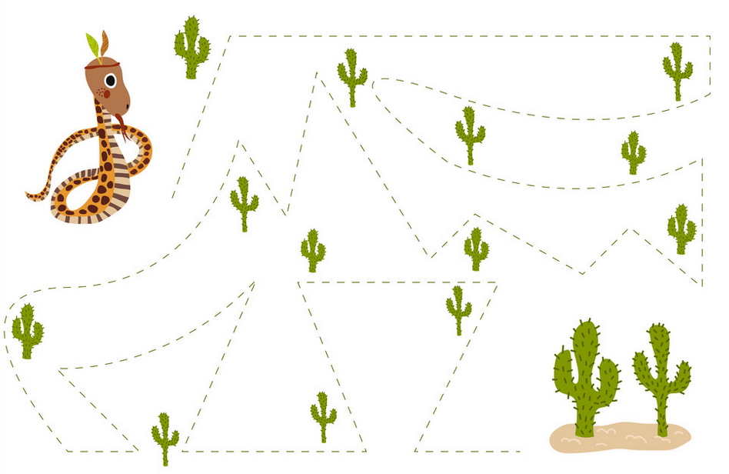
FICHAS DE GRAFOMOTRICIDAD
www.orientacionandujar.es

Slide 5
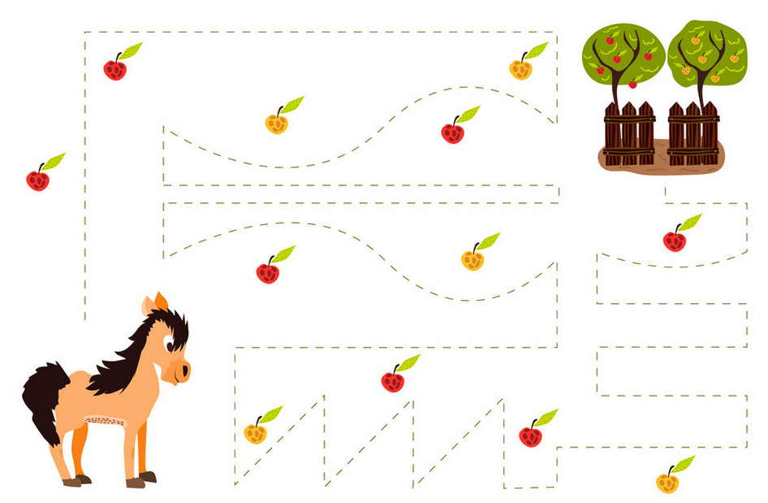
FICHAS DE GRAFOMOTRICIDAD
www.orientacionandujar.es

Slide 6
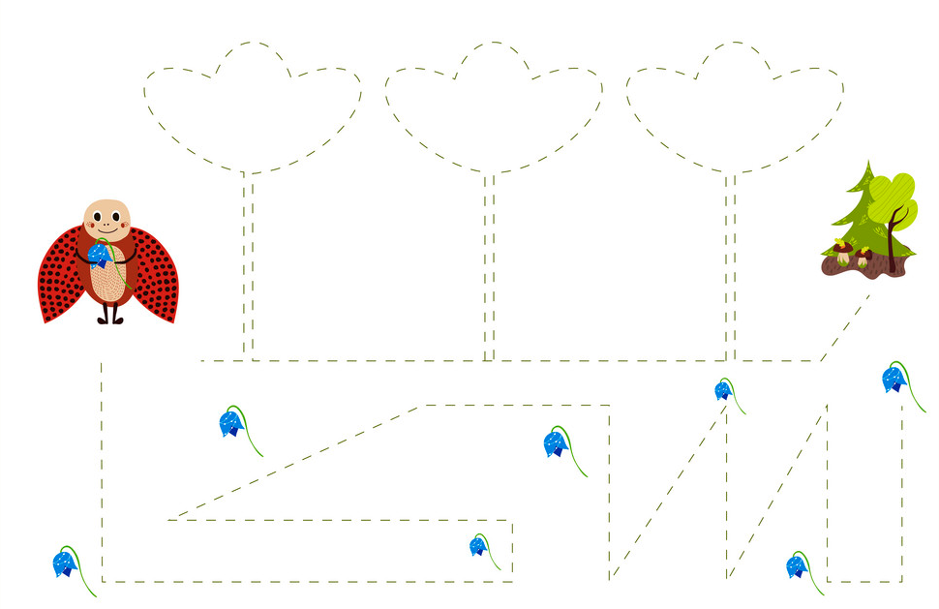
FICHAS DE GRAFOMOTRICIDAD
www.orientacionandujar.es

Slide 7
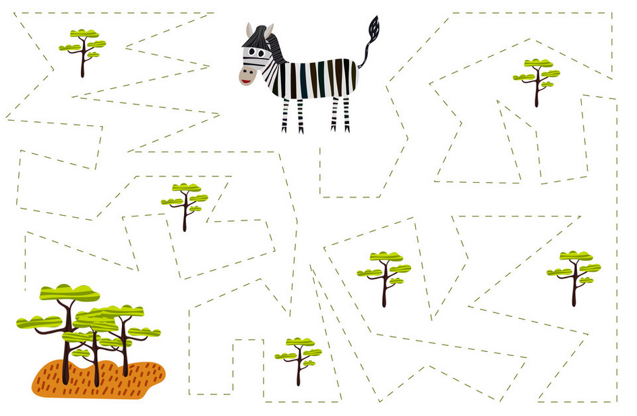
FICHAS DE GRAFOMOTRICIDAD
www.orientacionandujar.es

Slide 8
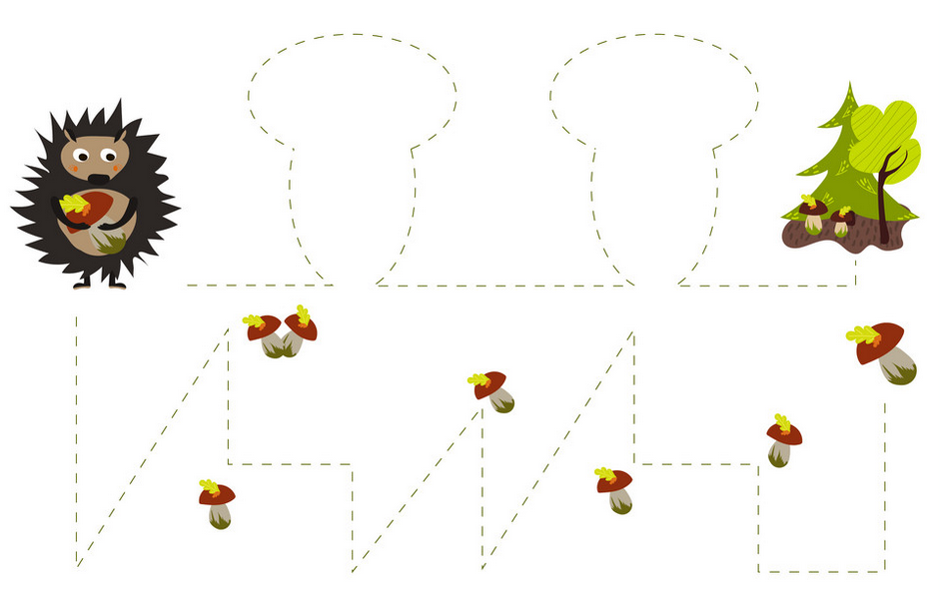
FICHAS DE GRAFOMOTRICIDAD
www.orientacionandujar.es

Slide 9
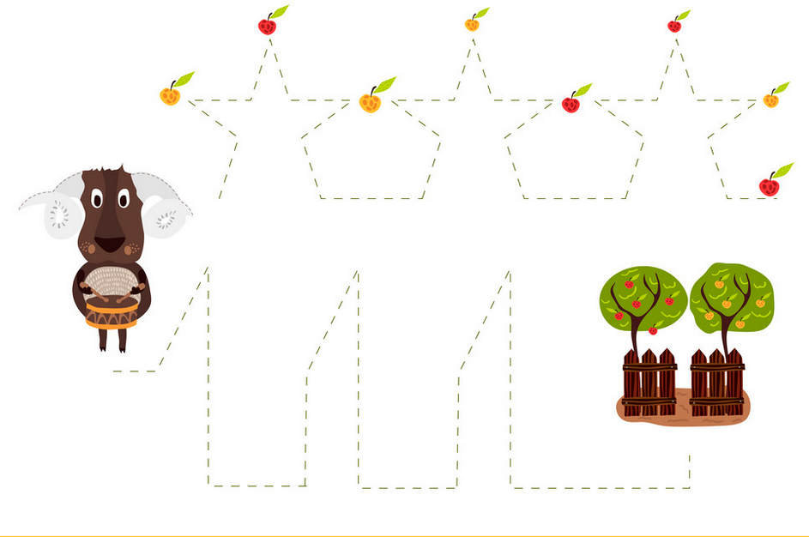
FICHAS DE GRAFOMOTRICIDAD
www.orientacionandujar.es

Slide 10
FICHAS DE GRAFOMOTRICIDAD
www.orientacionandujar.es

